Slide 1
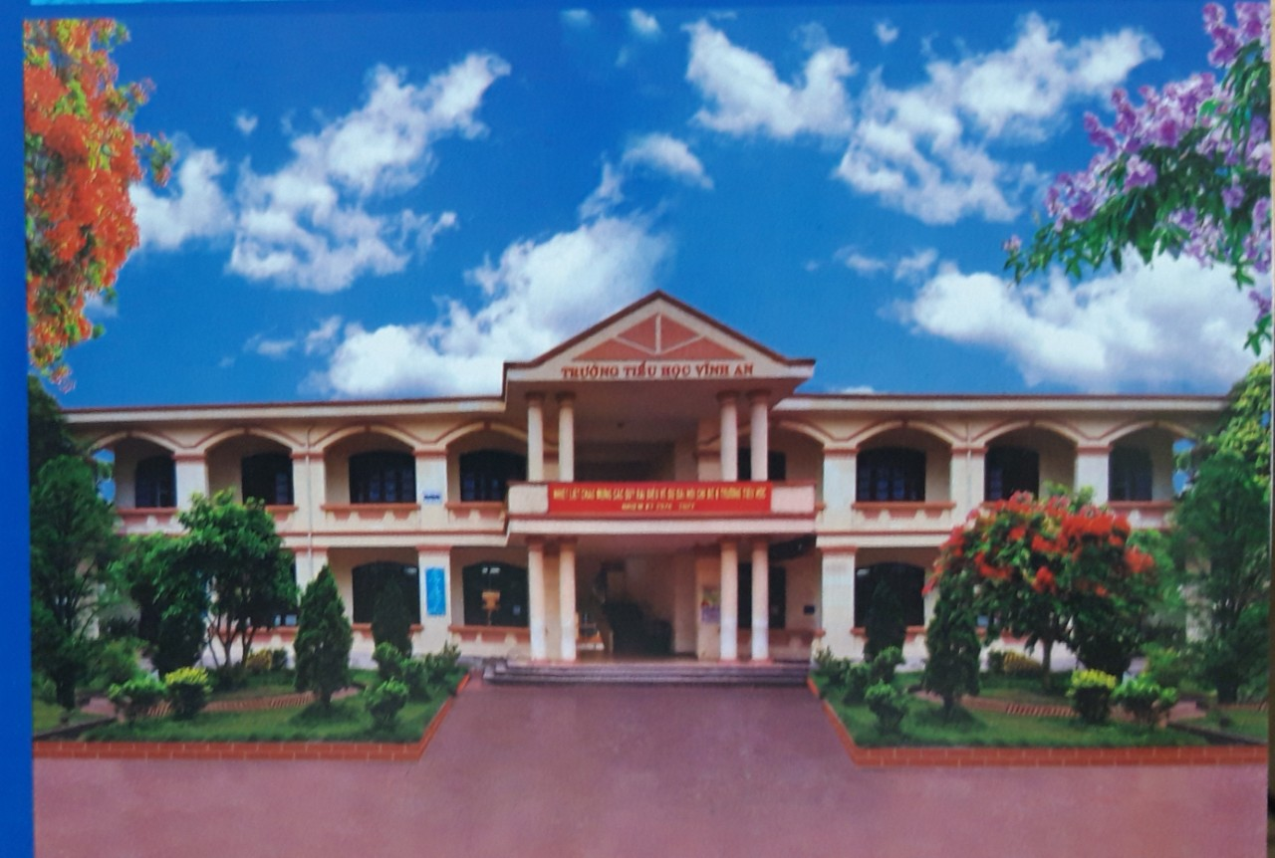
TRƯỜNG TIỂU HỌC VĨNH AN
Môn: Tập đọc Tuần 34
GV: Trần Thị Ánh Tuyết
Lớp: 5A

Slide 2
Khởi động
* Bài cũ: Đọc đoạn1 bài: Lớp học trên đường
Rê-mi học chữ trong hoàn cảnh như thế nào?
*Nêu nội dung chính của bài văn.

Slide 3
Tập đọc :
Bài cũ:
* Bài cũ: Đọc đoạn3 bài: Lớp học trên đường
*Nêu nội dung chính của bài văn.

Slide 4
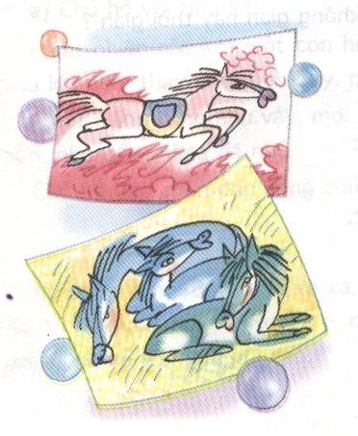
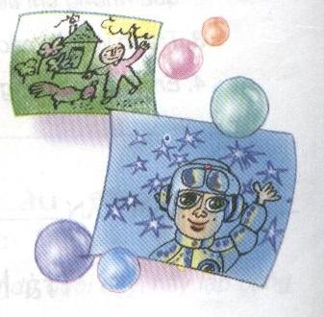
Em hãy quan sát và nói về tranh

Slide 5
Tập đọc
NẾU TRÁI ĐẤT THIẾU TRẺ CON
Đỗ Trung Lai

Slide 6
Tập đọc :
Nếu trái đất thiếu trẻ con
Đỗ Trung Lai
Luyện đọc:
- Pô-pốp
- Thành phố Hồ Chí Minh rất nhiều gương mặt trẻ Trẻ nhất là các em
- ngộ nghĩnh
- sung sướng
- vô nghĩa

Slide 7
Tập đọc :
Lớp học trên đường
Héc –to-Ma-lô
ĐỌC THEO CẶP

Slide 8
Tập đọc :
Lớp học trên đường
Héc –to-Ma-lô
TÌM HIỂU BÀI

Slide 9
Nhân vật tôi và nhân vật Anh trong trong bài thơ là ai?
Tập đọc :
Nếu trái đất thiếu trẻ con
Đỗ Trung Lai

Slide 10
Tập đọc :
Nếu trái đất thiếu trẻ con
Đỗ Trung Lai
Luyện đọc:
- Pô-pốp
- Thành phố Hồ Chí Minh rất nhiều gương mặt trẻ Trẻ nhất là các em
- ngộ nghĩnh
- sung sướng
- vô nghĩa

Slide 11
Tập đọc :
Nếu trái đất thiếu trẻ con
Tìm hiểu bài
Đỗ Trung Lai
Luyện đọc
Từ ngữ
Đại ý
- Pô-pốp
Đại ý : Tình cảm yêu mến và trân trọng của người lớn đối với thế giới tâm hồn ngộ nghĩnh của trẻ thơ.
Sáng suốt
- ngộ nghĩnh
Lặng người
- sung sướng
- vô nghĩa
Vô nghĩa

Slide 12
Cảm giác thích thú của vị khách về phòng tranh được bộc lộ qua những chi tiết nào?
Tập đọc :
Nếu trái đất thiếu trẻ con
Đỗ Trung Lai

Slide 13
Tranh vẽ của các bạn nhỏ có gì ngộ nghĩnh?
Tập đọc :
Nếu trái đất thiếu trẻ con
Đỗ Trung Lai

Slide 14
Em hiểu ba dòng thơ cuối như thế nào?
Tập đọc :
Nếu trái đất thiếu trẻ con
Đỗ Trung Lai

Slide 15
Tập đọc :
Nếu trái đất thiếu trẻ con
Tìm hiểu bài
Đỗ Trung Lai
Luyện đọc
Từ ngữ
Đại ý
- Pô-pốp
Đại ý : Tình cảm yêu mến và trân trọng của người lớn đối với thế giới tâm hồn ngộ nghĩnh của trẻ thơ.
Sáng suốt
- ngộ nghĩnh
Lặng người
- sung sướng
- vô nghĩa
Vô nghĩa

Slide 16
Tập đọc :
Nếu trái đất thiếu trẻ con
Đỗ Trung Lai
Đại ý : Tình cảm yêu mến và trân trọng của người lớn đối với thế giới tâm hồn ngộ nghĩnh của trẻ thơ.
.

Slide 17
Luyện đọc diễn cảm

Slide 18
Tập đọc :
Lớp học trên đường
(Héc –to-Ma-lô)
Cụ Vi-ta-li hỏi tôi:
- Bây giờ con có muốn học nhạc không?
- Đấy là điều con thích nhất. Nghe thầy hát, có lúc con muốn cười, có lúc con lại muốn khóc. Có lúc tự nhiên con nhớ đến mẹ con và tưởng như đang trông thấy mẹ con ở nhà.
Bằng một giọng cảm động, thầy bảo tôi:
- Con thật là một đứa trẻ có tâm hồn.

Slide 19
Tập đọc :
Lớp học trên đường
Héc –to-Ma-lô
Bài sau:
“BẦM ƠI !”

